Slide 1
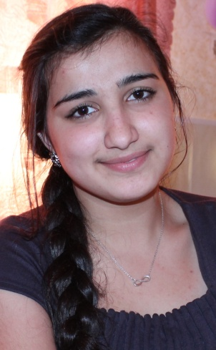
ЭЛЕКТРОННЫЙ ПРОЕКТ
Номинация
«Национальная кухня»
Представляют ученица 11 класса
МБОУ «Чаганская СОШ»
Искандарова Гуляфир
руководитель: Ралкина С. П.

Slide 2
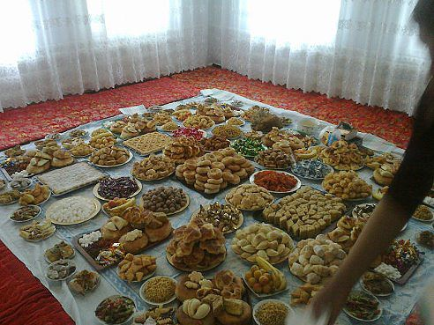
ТУРЕЦКАЯ НАЦИОНАЛЬНАЯ КУХНЯ

Slide 3
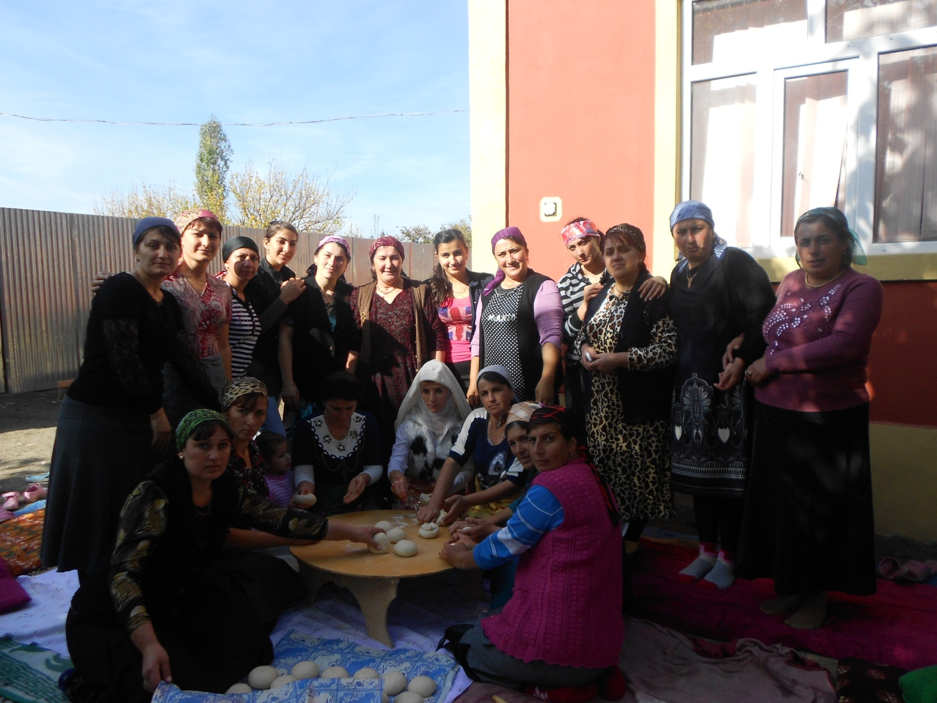
История
Турецкая кухня развивалась на протяжении столетий и берёт свои истоки в кулинарных традициях кочевых тюркских племён, на которые в свою очередь оказали влияние индийская, иранская, арабская,
средиземноморская кухни, а также кухни народов Кавказа и требования ислама. Всё это, под воздействием турецкой культуры, обычаев и образа жизни привело к появлению современной турецкой кухни. Как и во всём исламском мире, в Турции действуют особые предписания для пищи и её приготовления — харам (запрещённое) и халяль (разрешённое). Особым способом, согласно мусульманскому ритуалу, и забивают животных.

Slide 4
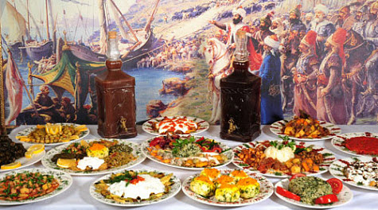
Особенности турецкой кухни
В турецкой кухне очень много ингредиентов и вкусов. Определяющий момент в турецкой кухне – контраст. Не только вкусовой контраст, как например, сладкий и кислый, или сладкий и соленый, но также и контраст температур. Много горячих блюд, таких как пюре из жареных баклажанов, жареный сладкий перец, блюдо, называемое кофте (мясные шарики) и острое тушеное мясо, подают с прохладным, густым йогуртом сверху.

Slide 5
В турецкой кухне мясо и хлеб являются наиболее важной едой. Используется много специй. Турки очень любят сушить овощи, которые потом фаршируют и жарят. Из них даже делают сладкое желе. Свежие фрукты вишня, гранат и яблоки готовятся вместе с мясом, овощами.
Сухие фрукты и ягоды, особенно абрикосы и смородина, также употребляются с мясом и овощами, применяются как в компотах так и в других десертах.

Slide 6
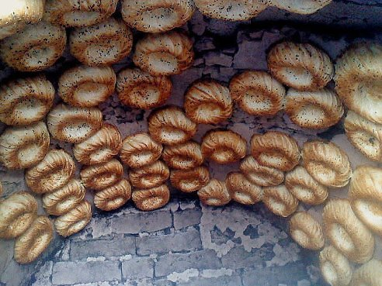
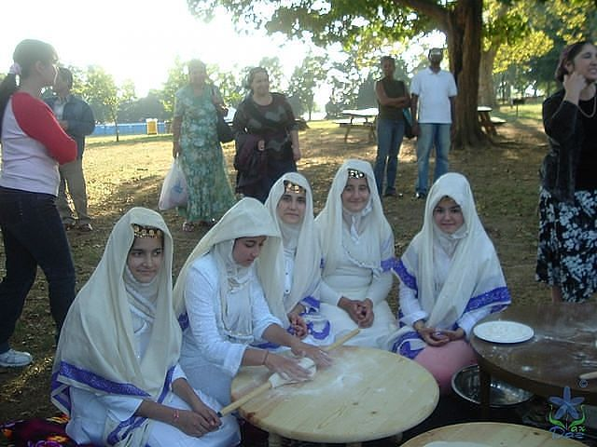
Мучные изделия
Турецкая кухня предлагает большое количество разного вида хлебов, пирогов и печений. Подавать хлеб на стол является традицией. Вот некоторые из его видов:
Пита — толстая мягкая лепёшка из дрожжевого теста.
Экмек — турецкий белый хлеб.
Симит — бублики, посыпанные кунжутом.
Лахмаджун — турецкая пицца.
Берек — небольшие запеченные турецкие рогалики.

Slide 7
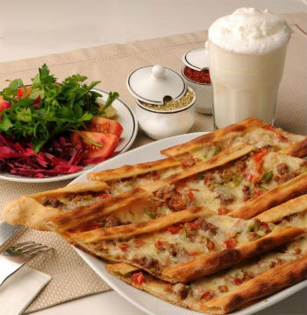
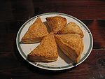
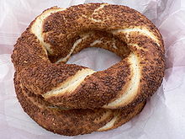
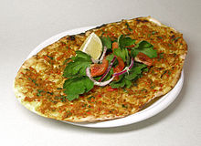

Slide 8
Кебабы
Кебабом, как правило, обозначается поджаренное мясо, из которого турецкие повара готовят множество блюд.
Дёнер-кебаб— наиболее известное блюдо-кебаб в Турции и в Европе вообще. Дёнер-кебаб «закуску на ходу» — кебаб укладывается в разрезанную пополам лепёшку. Внутрь к мясу добавляют овощи и соусы на вкус — острый (чили) или пряный (цацики).
Искендер-кебаб — тонко нарезанная ягнятина приготовляется в томатном соусе с мелко нарезанными кусочками лепёшки, топлёным маслом и йогуртом.
Шиш-кебаб — традиционно мясо, жареное на вертеле (ягнятина) с помидорами и сладким перцем (турецкий шашлык).
Пилав (плов) — различные виды пловов, блюдо из варёного риса с мясом, морковью, чесноком, перцем, солью и пряностями.

Slide 9
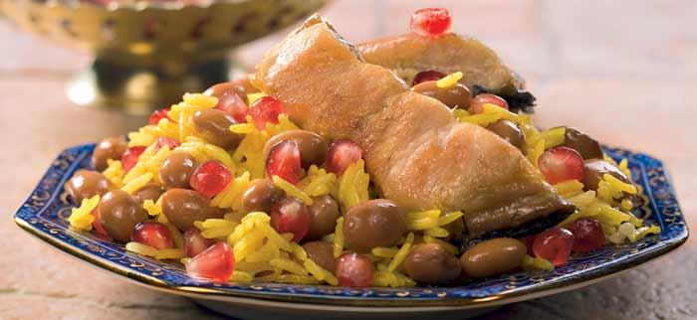
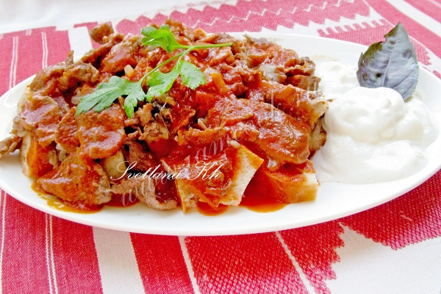
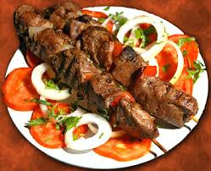

Slide 10
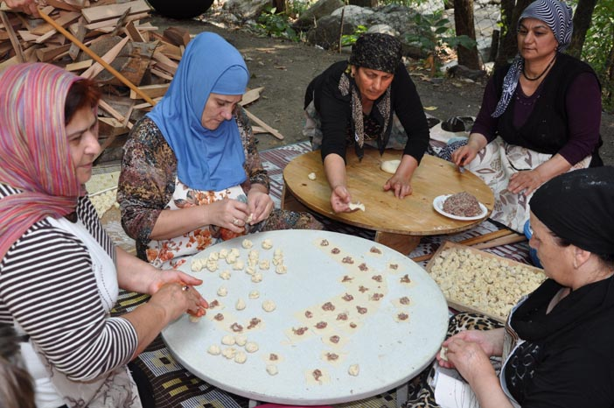
Манты
Манты – это довольно популярное блюдо в Пакистане, Центральной Азии и Турции. Манты очень напоминают русские пельмени. Манты обязаны своим происхождением китайцам Именно уйгуры, население из Китая, готовили подобное блюдо под названием «мантьоу», что в переводе означает – «приготовленный хлеб на пару».
Со временем рецепт этого блюда начал распространяться и по всей территории центральной Азии. Считается, что уйгурские повара на сегодняшний день являются лучшими специалистами в приготовлении мантов.

Slide 11
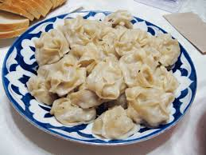
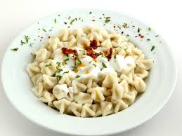
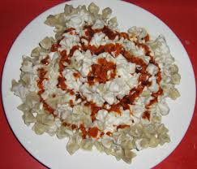
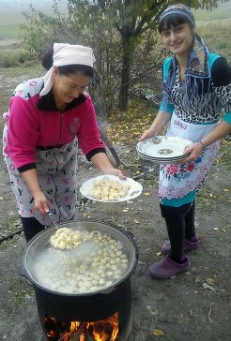
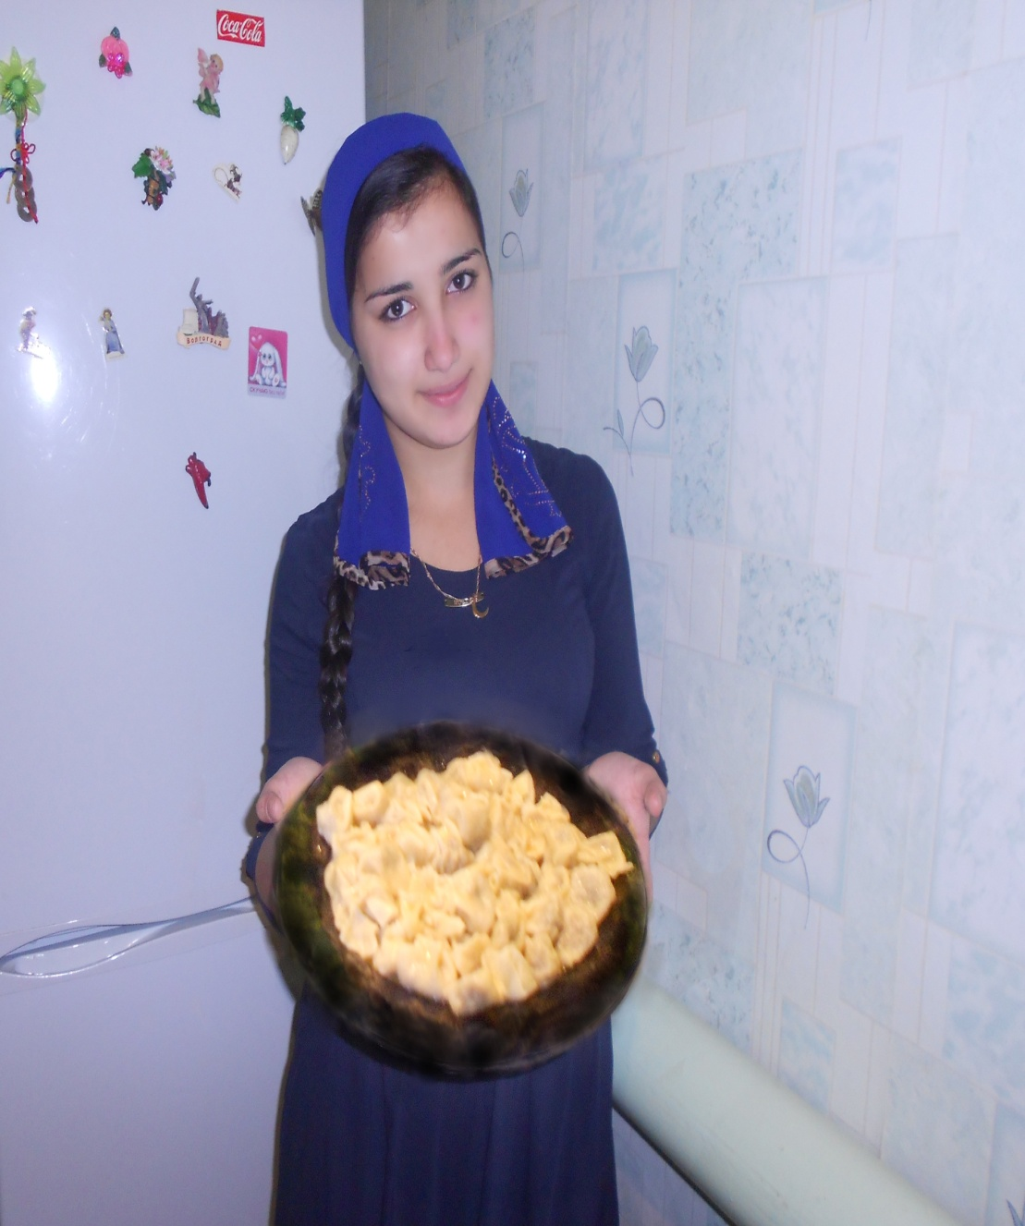
Манты от русских пельменей сильно не отличаются, так как и тесто и начинка в основном одинаковые. Такое блюдо как манты принято варить в специальной мантоварке на пару, а пельмени в воде. Правда еще одним отличием можно считать приготовление фарша. Мясо на фарш для мантов мелко рубится, а на пельмени пропускается через мясорубку. Так же манты, в отличии от пельменей, кушают руками.
И еще, в Турции существует такое правило среди женщин, что ,,настоящая женщина” должна уместить в одну столовую ложку 40 штук мант!!!!

Slide 12
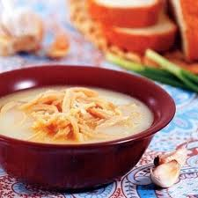
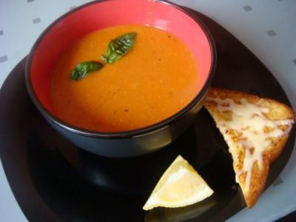
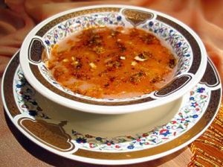
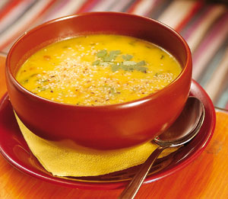
Супы
Турецкие супы (чорбалар) имеют множество разновидностей. Среди них следует назвать:
Ишкембе чорбасы — суп из потрохов (овечьих или говяжьих) с добавлением чеснока и уксуса.
Мерджимек чорбасы — суп из красной чечевицы.
Шехриели ешиль мерджимек чорбасы — суп из зеленой чечевицы с мелкой вермишелью
Тархана чорбасы — суп из тарханы (тархана — это готовая сухая смесь из высушенных и перемолотых в порошок томатов, зеленого или красного перца, лука, дрожжей и муки).

Slide 13
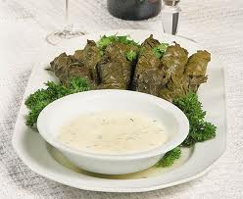
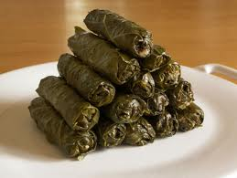
Долма
Долма́ (толма, сарма) —начиненные рисом или мясным фаршем овощи или листья, обычно виноградные. Это голубцы в виноградных листьях, начиненные мясным фаршем с рисом и немного зеленью.

Slide 14
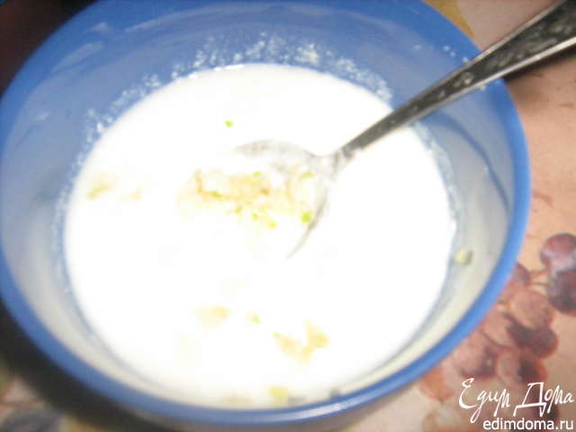
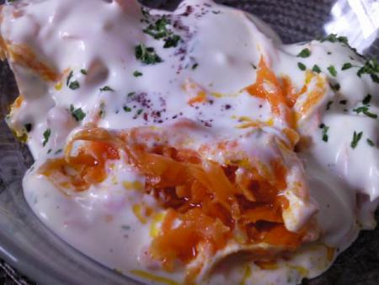
Мезе
В Турции, как и во всём Средиземноморье, традицией является сервировка закусок, как правило в сопровождении напитков («для аппетита») и называемых мезе. Различают мезе холодные и горячие. К холодным относятся различные кремы, приготовленные преимущественно на основе йогуртов. Наиболее распространённые:
Хайдари — крем из сюзме йогурта (10 % жирности) с добавлением мяты, брынзы, сахара, незначительного количества лимонного сока и оливкового масла.
Хавуч эзмеси — крем из сюзме йогурта и мелко натёртой моркови, лимонного сока, соли, перца и оливкового масла.

Slide 15
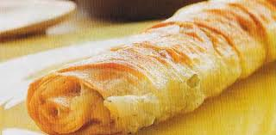
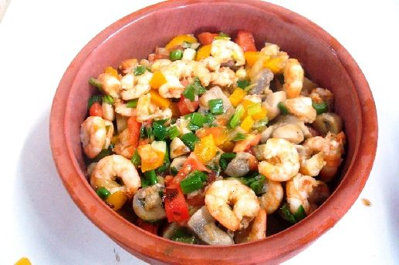
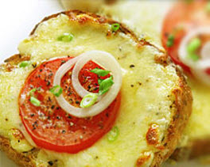
К горячим Мезе относятся:
Сигара бёреи — поджаренные во фритюре или запеченные в духовке тонкие рулетики из теста фило в виде сигары с начинкой из брынзы и петрушки (Это не Мезе, а Кахвалтылыклар (блюда для завтрака)
Каридеш гювеч — креветки, запечёные с помидорами, чесноком, пряностями и сливочным маслом в глиняной посуде
Фырында мантар — наполненные каждый двумя сортами сыра шампиньоны в соусе, запечённые в печи.

Slide 16
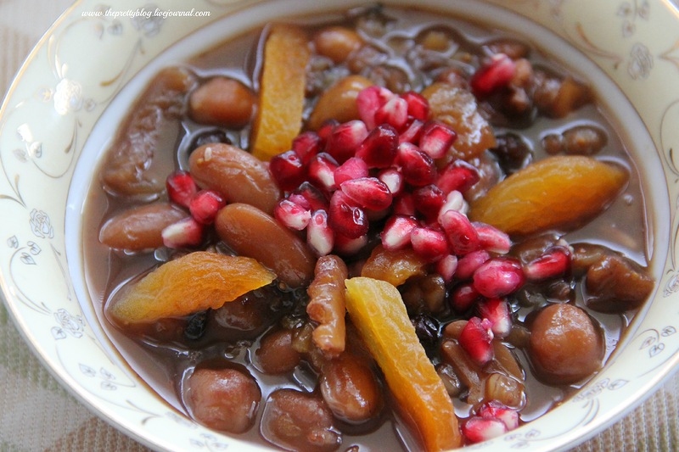
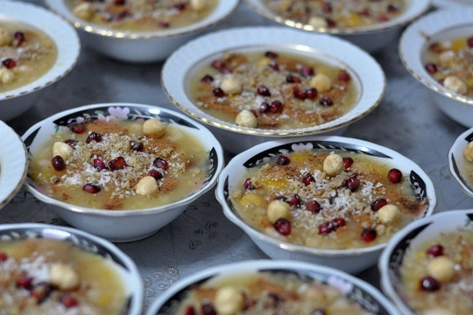
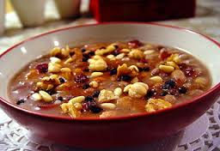
Ашура
Ашура – это сладкое кушанье из пшеничных зерен и сухофруктов. История зарождения блюда берет свои корни от пророка Нуха , который уже после потопа приготовил это кушанье из оставшегося продовольствия.

Slide 17
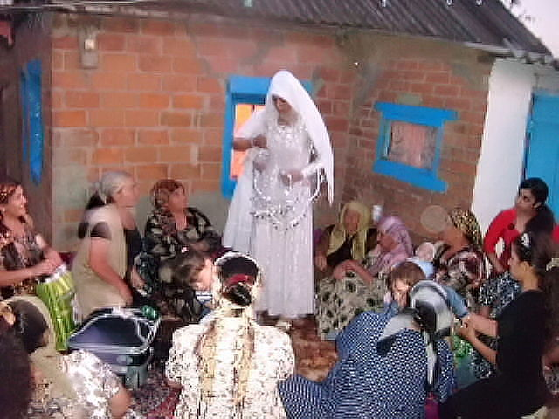
ПАХЛАВА
История пахлавы начинается еще в древнейшие времена, а прообраз сладкого турецкого кушанья можно найти еще в древней Ассирии.
Пахлаву готовили с глубокой древности. Это блюдо является неотъемлемой частью свадебного обряда. Невеста еще до свадебной церемонии должна испечь пахлаву, а потом подать ее на стол родителям жениха, чтобы доказать свое мастерство и, что ее муж после свадьбы будет вкушать только хорошо приготовленные блюда.

Slide 18
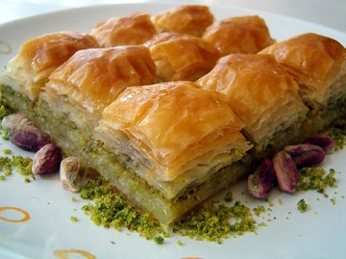
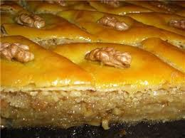
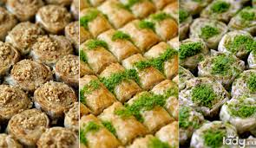
Пахлава — многослойный десерт, делающийся из листов теста толщиной с бумагу, которые промазываются маслом и выкладываются слоями в прямоугольную посуду для выпечки или скручиваются в цилиндрики. Молотые и мелко порубленные грецкие орехи илифисташки выкладываются между слоями теста, которые до этого выпекаются и пропитываются раствором сахара и сока лимона со специями и розовой водой. Как и с любой едой, существуют региональные варианты в рецептуре.

Slide 19
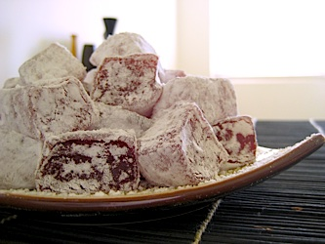
ЛУКУМ
Лукум начали изготавливать на Востоке в период расцвета Османской империи около 400 лет тому назад. Божественное всегда представлялось человеку не только круглым, но и сладким. Поэтому сладость лукума считалась явным признаком божественного его происхождения. Лукум хранили в драгоценных шкатулках из селедочной кости, а надкусывали только в тех случаях, когда надеяться уже было не на что. Чем горче становилась жизнь, тем меньше становились кусочки лукума. Поначалу лукум подавался как особое лакомство, но вскоре стал любимым лакомством среди простых людей, и его производство широко распространялось.

Slide 20
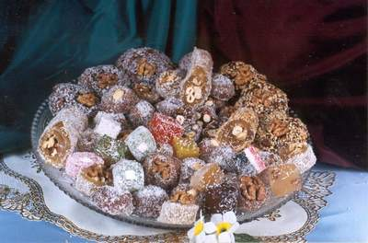
Это удивительное восточное лакомство стало широко известно всему миру благодаря англичанам, которые завезли его в Европу в 17 веке. Ко всему прочему, лукум, помимо приятных, имеет и полезные свойства. Орехи, содержащиеся в лукуме, рекомендуют употреблять при гипертонии, ожирении, повышенном содержании холестерина, бесонице. Морковь рекомендуют употреблять при снижении остроты зрения, малокровии и других заболеваниях. Мякоть кокосового ореха благоприятно воздействует на людей страдающих венерологическими и урологическими заболеваниями.

Slide 21
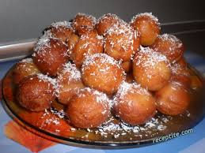
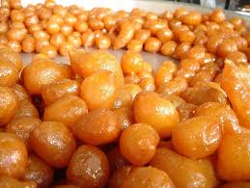
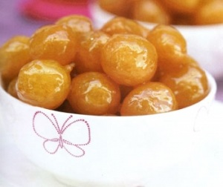
ЛОКМА
Лукумадес или локма (тур. lokma) — сладкое блюдо в греческой, турецкой, персидской и арабской кухнях. Лукумадес представляют собой небольшие пончики, изготовленные из дрожжевого теста с добавлением корицы, которые затем жарят во фритюре . При подаче лукумадес обычно поливают мёдом или погружают в сахарный сироп и посыпают корицей. Десерт едят с помощью вилки, но иногда лукумадес подают насаженными на шпажки подобно сувлаки, тогда их можно есть без использования столовых приборов.
Турецкий вариант пончиков называется локма и для его приготовления используют меньше корицы, чем в греческой кухне. Лукумадес обычно подаются на десерт, но в Греции их часто подают к завтраку или в качестве перекуса.

Slide 22
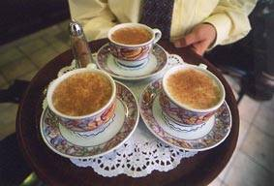
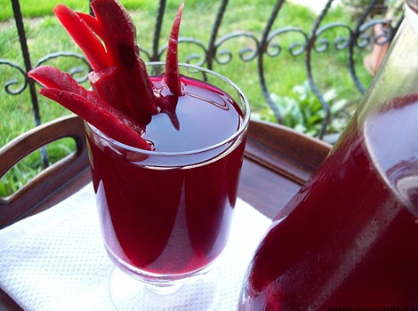
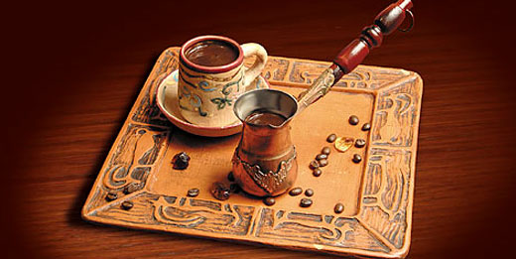
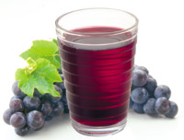
Напитки
К последним в Турции традиционно относятся:
Салеп — горячий молочный напиток; употребляется преимущественно в холодное время года
Шалгам — кисловатый и острый напиток из турнепса цвета вишневого сока.
Шира — виноградный сок.
Кофе— для приготовления кофе по-турецки берётся тонко молотый кофе, сахар (по вкусу) и вода в специально слегка конической формы кофеварке («турка», тур. ибрик или джезве). Сахар добавляется при варке, к готовому кофе уже ничего не добавляется и его не размешивают, чтобы не повредить пенку. Поэтому при заказе указывают — сколько сахара класть, и класть ли его вообще.

Slide 23
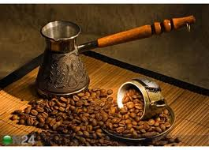
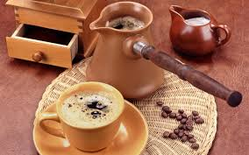
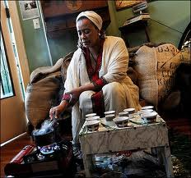
В прошлом турки приравнивали приготовление кофе к священному таинству. Все женщины обязательно проходили специальное обучение, постепенно познавая секреты приготовления божественного напитка. Завидной невестой считали девушку, которая умела правильно заваривать, а также достойно подавать кофе гостям. Существует такая традиция, при сватовстве невеста сама варит кофе жениху и добавляет туда не сахар, а соль, если жениху нравиться невеста, то он не подает вид, что кофе соленое, а несладкое.
Кофейные церемонии и по сей день организовываются на дипломатических встречах, важных переговорах. В Турции данный напиток является одним из символов гостеприимства, им угощают знакомых, друзей, родственников, гостей, путешественников и туристов.

Slide 24
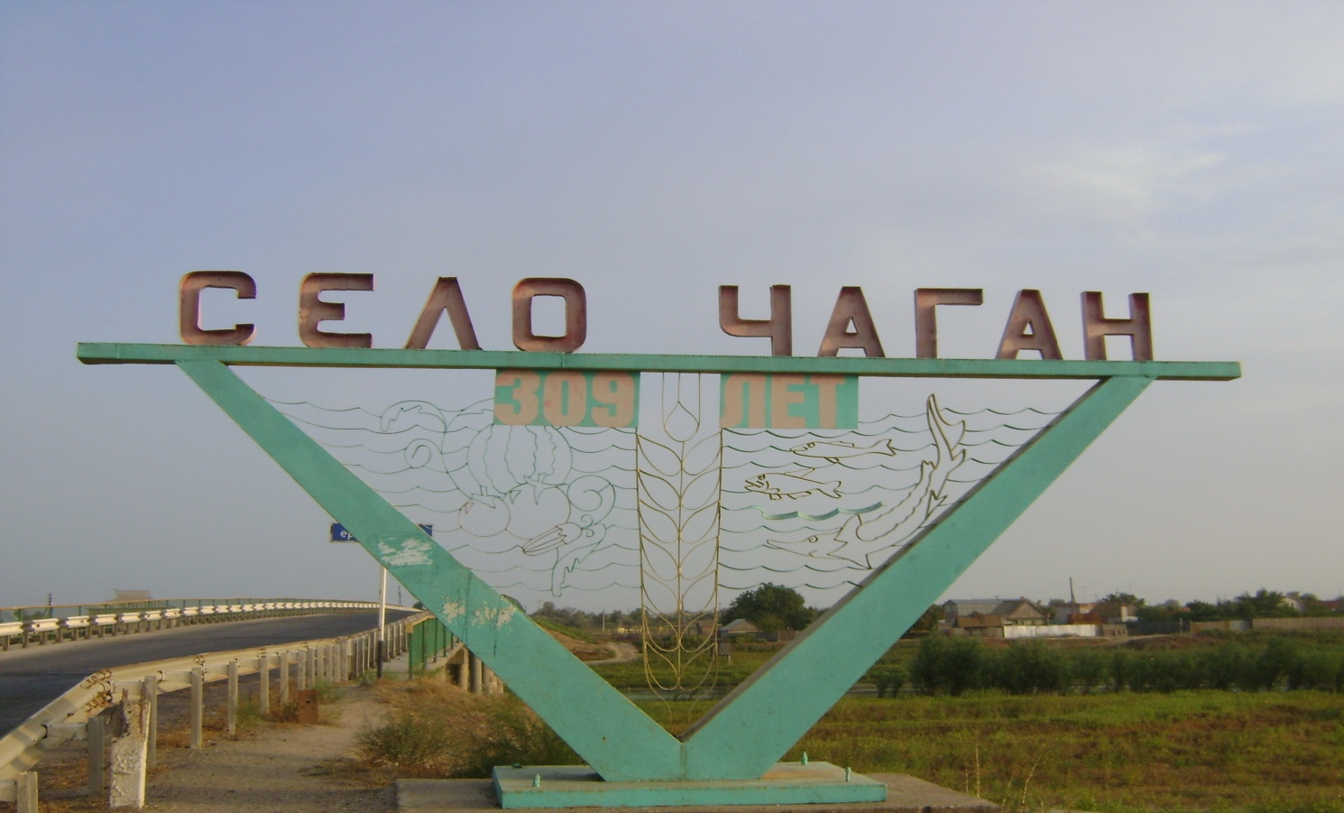
Спасибо за внимание!
Село Чаган
2013 г.

